Slide 1
«РАЗВИТИЕ ЭМПАТИИ У СТАРШИХ ДОШКОЛЬНИКОВ ЧЕРЕЗ ТЕАТРАЛИЗОВАННУЮ ДЕЯТЕЛЬНОСТЬ»
Воспитатель высшей
квалификационной категории
Акимова Татьяна Петровна

Slide 2
«ОТКЛИКНИСЬ –
ПОСОЧУВСТВУЙ –
ПОМОГИ»

Slide 3
Эмпатия -
это эмоциональное понимание человека внутренних переживаний других людей (вчувствование)

Slide 4
Первый компонент эмпатии - сопереживание
Формы работы:
- выделение зафиксированной эмоции (пиктограммы, картинки, иллюстрации в книге, фото проявлений с содержательным фоном и без него, «конструирование эмоции»);
- распознание интонации и интонированной речи (звуковые эмоциональные записи - смех, плач, крик, музыкальные эмоциональные образы);
- обучение пантомимике, жесту, позе, выразительному движению (изображение и угадывание различных эмоционально - выразительных движений, распознание изображенного жеста,
«ожившие картинки»);
- речевую поведенческую этику на эмоциональной основе (различные формы этикета, вежливые формы, вежливые выражения).

Slide 5
Второй компонент эмпатии - сочувствие
Формы работы с детьми:
работа над книгой - сопереживание персонажам сказок;
рассматривание картин, проникновение внутрь, проигрывание коротких сценок;
беседы по сказкам (сравнение характера и поступков героев, проведение аналогии);
игра-беседа с персонажами (одобрение или пр.);
слушание музыки, а также ее исполнение;
постановка кукольного спектакля;
творческая ролевая игра по сюжету сказки;
игра-драматизация – сопереживание героям и глубокое проникновение в содержание произведения.

Slide 6
Третий компонент эмпатии - содействие
Формы работы с детьми:
решение нравственных ситуаций;
формирование позитивного отношения к младшим, к родителям, пожилым, инвалидам и др.
активное включение в комплекс различных видов деятельности (игра, труд, наблюдение, предметная деятельность, изобразительная деятельность, общение)

Slide 7
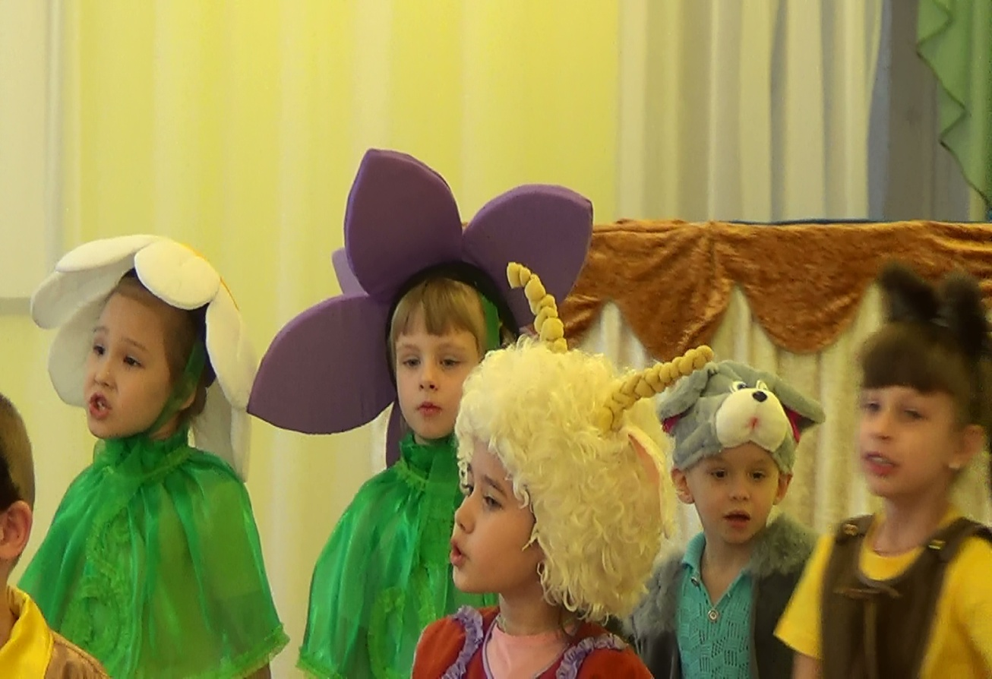
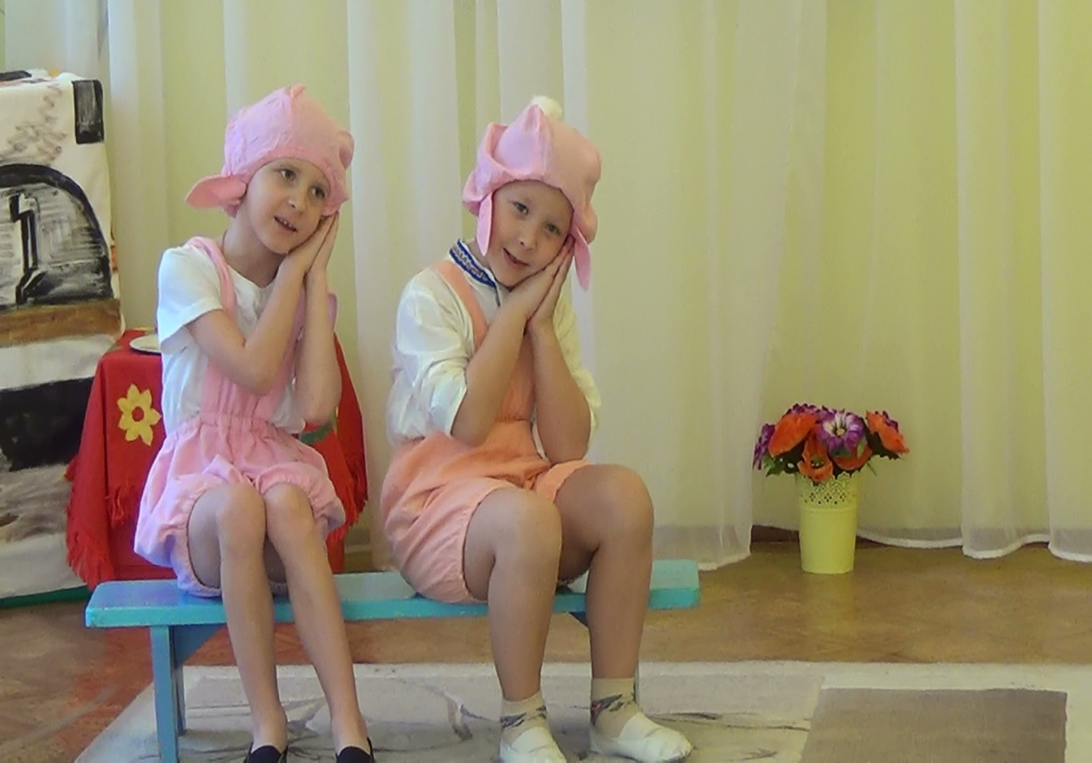

Slide 8
Театрализованная деятельность в детском саду организационно может пронизывать все режимные моменты: включаться во все занятия, в совместную деятельность детей и взрослых в свободное время, осуществляться в самостоятельной деятельности детей. Театрализованная деятельность может быть органично включена в работу различных студий и кружков; продукты театрализованной деятельности (инсценировки, драматизации, спектакли, концерты и др.) могут вноситься в содержание праздников, развлечений, сладких пятниц, утро радостных встреч.

Slide 9
Театрализованная игра на занятиях: во время занятий педагог включает театрализованную игру как игровой прием и форму обучения детей.
Свободная совместная деятельность детей и взрослых: это совместная деятельность детей на прогулке, вне занятий.
Театрализованная игра в самостоятельной деятельности детей: в самостоятельных детских играх отражаются персонажи и сюжеты, взволновавшие детей.

Slide 10
Театрализованная деятельность обладает следующими педагогическими возможностями для развития эмпатии ребенка старшего дошкольного возраста:
* развитие социально-коммуникативной сферы (знакомство с окружающим миром во всем его многообразии);
* развитие интеллектуальной сферы (познавательной способности);
* развитие речевой сферы и эмоциональной сферы (осознание и регуляция чувств).

Slide 11
Несколько направлений взаимодействия с родителями в рамках театрализованной деятельности:
1. Познавательное направление.
Формы работы:
- беседа («Как привить дошкольникам интерес к театральному искусству»),
- групповые и индивидуальные консультации («Театрализованная игра, как средство развития речи дошкольников», «Игра и театр», «Театр и родители»),
- мини-лекции на групповых собраниях («Мир дошкольного театра»),
- мастер-классы («Игры-драматизации»).

Slide 12
Формы работы:
2. Информационно-аналитическое направление
Здесь использовались такие формы:
- анкетирование;
- тестирование;
- индивидуальные беседы.
3. Досуговое направление
Формы работы:
- праздники, которые можно закончить чаепитием,
- празднование дней рождения с разыгрыванием сценок для именинника;
- выставки театральных костюмов, иллюстраций сказок, декораций;
- акции (спектакль для малышей, для детей с ОВЗ и т.п.);
- конкурсы к традиционным праздникам.

Slide 13
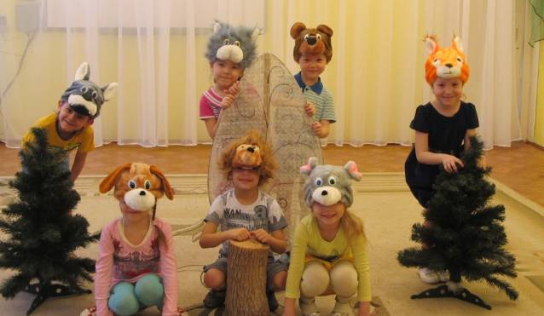

Slide 14
«Пока ты чувствуешь боль - ты жив, пока ты чувствуешь чужую боль - ты человек».
Омар Хайям

Slide 15


